Slide 1
CAP CUISINE
Réunions octobre – novembre 2016

Slide 2
CAP Cuisine Eléments de contexte
Les objectifs de la rénovation :
Rénovation en cohérence avec les BP rénovés
Recentrage sur le cœur de métier
Approche par compétences
Transversalité des enseignements de culture professionnelle (cuisine, gestion et sciences appliquées)
Lecture facilitée du référentiel

Slide 3
Le référentiel d’activités professionnelles champ d’activité et emplois concernés
Le titulaire du CAP Cuisine occupe un poste dans tous types de cuisines.
Les emplois concernés :
dans les métiers de la cuisine de tous les secteurs de la restauration commerciale ou sociale,
puis éventuellement des postes à responsabilités.

Slide 4
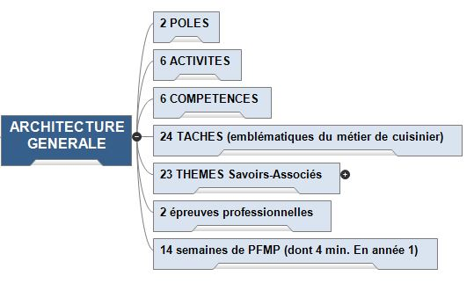
CAP Cuisine Architecture générale

Slide 5
LE REFERENTIEL DES ACTIVITÉS PROFESSIONNELLES
Deux pôles directeurs :
Pôle 1 : « organisation de la production de cuisine »
Pôle 2 : « Préparation et distribution de la production de cuisine »
et un recentrage sur les fondamentaux et les activités emblématiques du métier

Slide 6
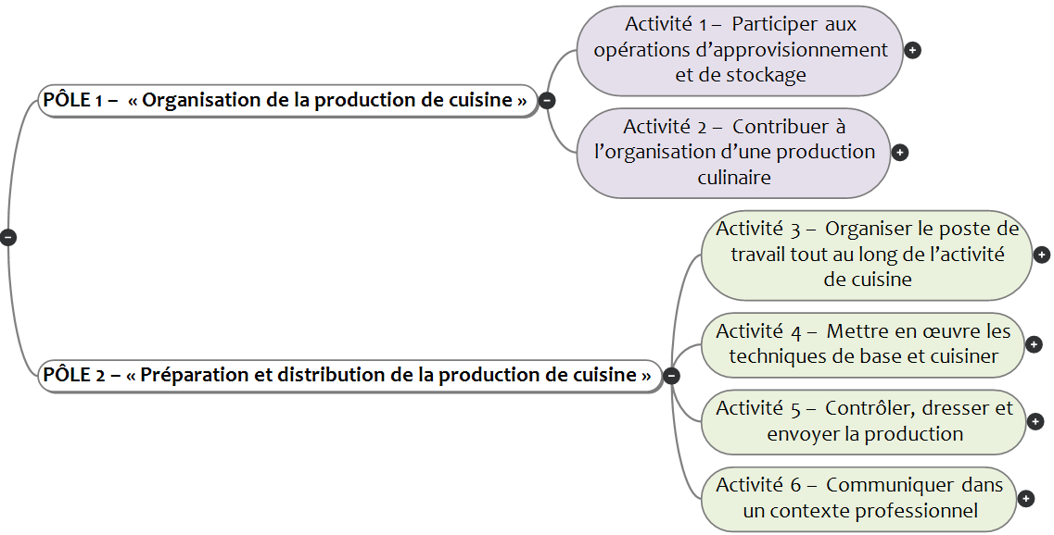
LE REFERENTIEL DES ACTIVITÉS PROFESSIONNELLES

Slide 7
CAP Cuisine
Linéarité RAP – RC - Epreuves
Règlement d’examen
EPREUVES
Pôle 1 Organisation de la production de cuisine | 1. Participer aux opérations d’approvisionnement et de stockage
 | 1. Contribuer à l’organisation d’une production culinaire
1. Réceptionner, contrôler et stocker les marchandises dans le respect de la règlementation en vigueur et en appliquant les techniques de prévention des risques liées à l’activité. | Thème 1 - Les grandes familles de produits alimentaires Thème 2 - Les fournisseurs Thème 3 - Les mesures d’hygiène et de sécurité dans les locaux professionnels Thème 4 - Les stocks et les approvisionnements
2. Collecter l’ensemble des informations et organiser sa production culinaire dans le respect des consignes et du temps imparti. | Thème 5 - Le client Thème 6 - L’approche économique Thème 7 - Les locaux Thème 8 - Les équipements et les matériels liés à la production et au stockage Thème 9 - La prévention des risques liés à l’activité de cuisine Thème 10 - Les modes d’organisation d’une prestation de cuisine Thème 11 - Les supports et les documents de production
EP1 organisation d’une production de cuisine Le candidat doit, à partir d’un contexte professionnel identifié, organiser une production de cuisine.

Slide 8
CAP Cuisine : Linéarité RAP – RC - Epreuves
Règlement d’examen
EPREUVES
Pôle 2 Préparation et distribution de la production de cuisine | 3. Organiser le poste de travail tout au long de l’activité de cuisine
 | 4. Mettre en œuvre les techniques de base et cuisiner
 | 5. Contrôler, dresser et envoyer la production
 | 6.Communquer dans un contexte profession-nel
3. Préparer, organiser et maintenir en état son poste de travail tout au long de l’activité dans le respect de la règlementation en vigueur. | Thème 12 - L’organisation du poste de travail Thème 13 - Les règles applicables à l’hygiène, la sécurité et la santé Thème 14 - Les règles et les pratiques en matière de développement durable
4. Maitriser les techniques culinaires de base et réaliser une production dans le respect des consignes et des règles d’hygiène et de sécurité. | Thème 15 - Des éléments de culture culinaire contemporaine Thème 16 - Les différentes techniques de cuisson et de préparations culinaires Thème 17 - La cuisine régionale du lieu de l’établissement de formation Thème 18 - Les constituants de base de la matière vivante
5. Analyser, contrôler la qualité de sa production, dresser et participer à la distribution selon le contexte professionnel. | Thème 19 - Le dressage et l’envoi Thème 20 - L’approche sensorielle
6. Communiquer en fonction du contexte professionnel et en respectant les usages de la profession. | Thème 21 - Le contexte professionnel Thème 22 - L’entreprise Thème 23 - Le parcours professionnel
Épreuve EP2 Réalisation de la production de cuisine Le candidat réalise la production de cuisine qu’il doit planifier en fonction des consignes données.

Slide 9
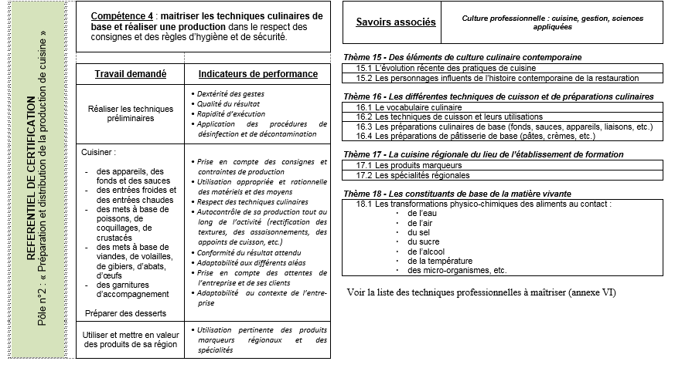
Extrait du référentiel de certification

Slide 10
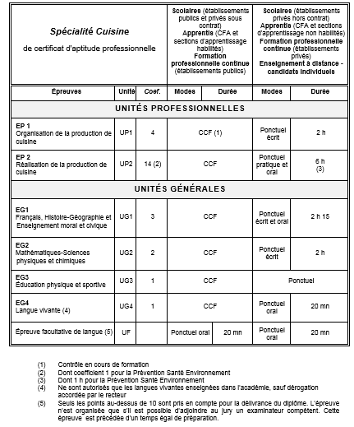
Le règlement d’examen
Un pôle du RC = une épreuve
Généralisation du CCF
Coefficients : 18/ 25 pour les épreuves professionnelles

Slide 11
ANNEXE VI LISTE DES TECHNIQUES PROFESSIONNELLES A MAITRISER
1. Techniques de préparation de base
2. Cuissons
3. Fonds, sauces, jus et marinade, appareils et liaisons
4. Pâtisseries : Appareils, crèmes, sauces, coulis
5. Pâtisseries : Pâtes

Slide 12
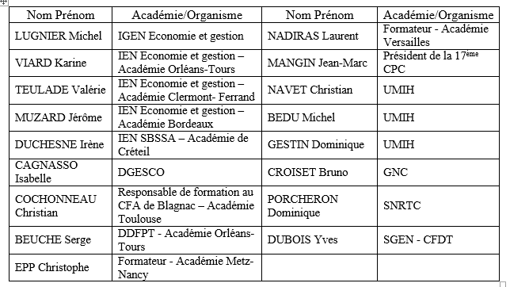
CAP Cuisine Groupe de travail

